Slide 1
«ОВОЩИ НА ГРЯДКЕ, ЗДОРОВЬЕ В ПОРЯДКЕ!»
АДОУ «Юргинский детский сад Юргинского муниципального района»
Дернейко Е.Е.,
воспитатель, высшей категории

Slide 2
Тип проекта:
познавательно — исследовательский

Slide 3
По количеству участников: коллективный.
По контингенту участников:
смешанный (дети, родители, педагоги).
По продолжительности:
краткосрочный - 2 недели

Slide 4
Цель: Развитие познавательных и творческих способностей детей в процессе познавательно-исследовательской деятельности.
Задачи проекта:
1. Систематизирование и обобщение представлений детей об овощах.
2. Обогащение активного словаря за счет существительных, обозначающих овощи прилагательных, обозначающих признаки и свойство предмета.
3. Дать знания о витаминах, об их пользе для здоровья человека, о содержании тех или иных витаминах в овощах.
4. Развитие логического мышления, внимания, любознательности, бережного отношения к природе.
5. Развитие умения исследовательских действий.
6. Учить детей изображать овощи на занятиях по рисованию, лепке, аппликации, используя различные способы и средства изображения.
7 .Формировать познавательный интерес к окружающему миру, родной природе.

Slide 5
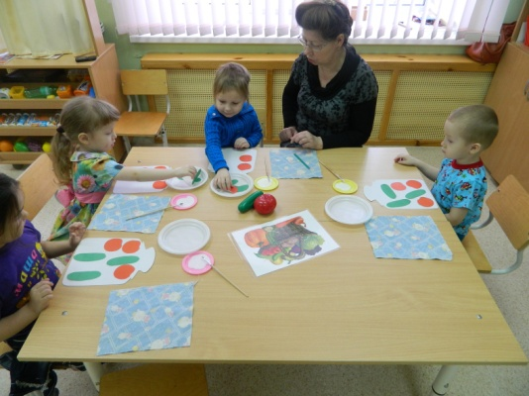
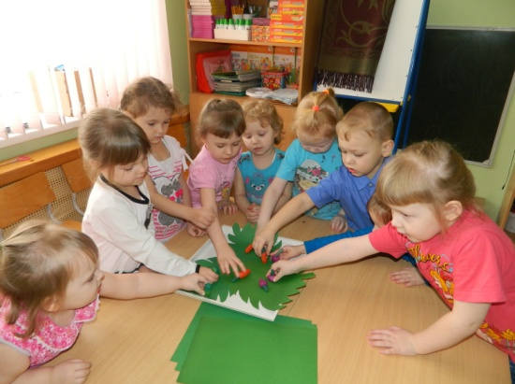
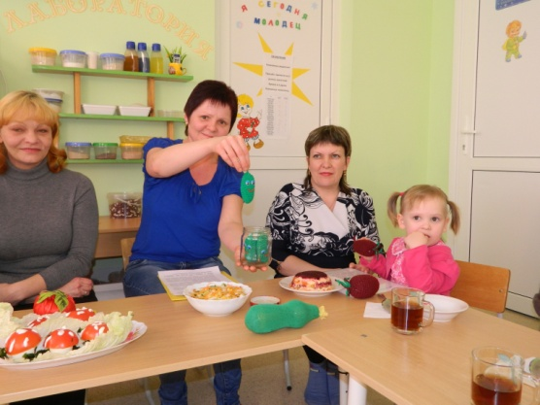
Участники проекта:
Педагог
ДЕТИ МЛАДШЕЙ ГРУППЫ
РОДИТЕЛИ

Slide 6
Методы :
наглядный, словесный, практический.
Приемы:
— чтение воспитателем стихов, сказок, рассказов, загадывание загадок;
— наблюдение;
— рассматривание книжных иллюстраций, муляжей, наглядного материала;
— проведение дидактических игр;
— заучивание стихотворений детьми;
— беседы с элементами диалога, обобщающие рассказы воспитателя;
— ответы на вопросы педагога, детей;
— сообщение дополнительного материала воспитателем, родителями;
— организация продуктивной деятельности;
— организация познавательно-исследовательской деятельности;
— приготовление родителями и детьми различных витаминных салатов, поделок из овощей;
— проведение итогового мероприятия.

Slide 7
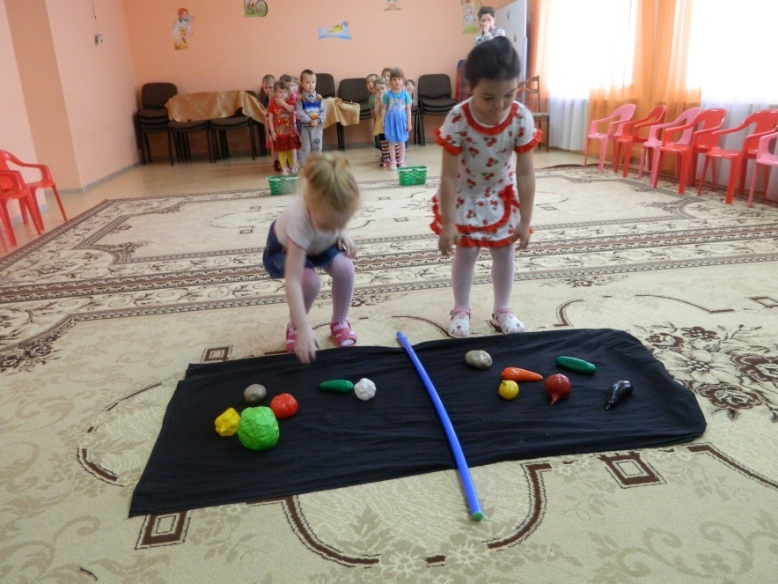
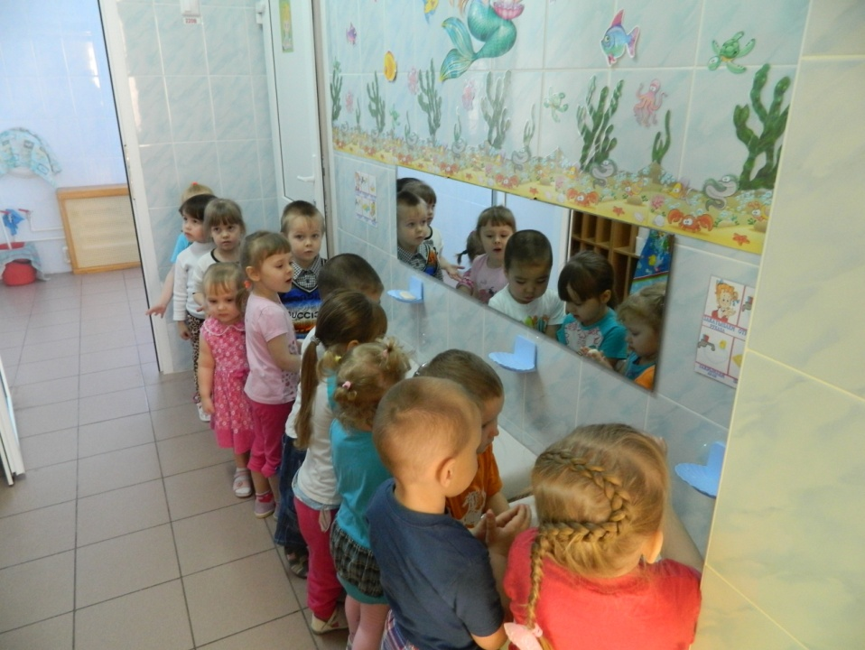
Форма работы с детьми:
Образовательная Область «Физическая культура
Спортивные упражнения:
«Соберем в корзинку овощи» .
Подвижные игры: «Поезд» (на дачу).
Практические упражнения:
«Чистые ладошки» (побуждать желание детей самостоятельно мыть руки с мылом, насухо вытирать их индивидуальным полотенцем).

Slide 8
Пальчиковые игры: «Засолка капусты», «Огород»
(видео-приложение)
Игровой само-массаж: « Мы растем»
Бодрящая гимнастика: «По дорожке в огород»
Профилактика нарушения осанки и свода стопы: «Дорожка здоровья»
«Социализация»
Игровые ситуации: «Мама готовит обед», «Накормим куклу обедом» «Сварим суп», «Из чего и как готовят еду».

Slide 9
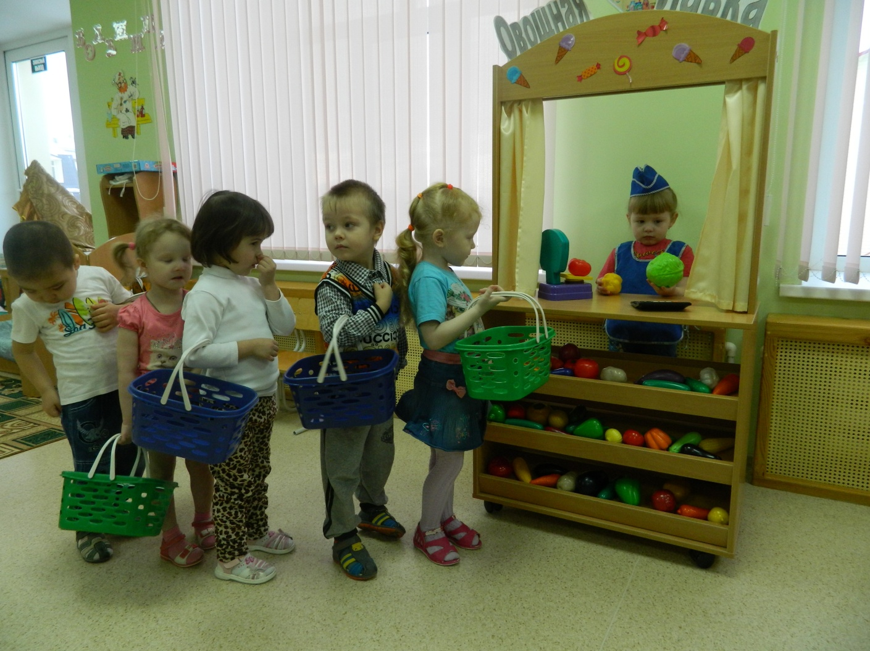
Сюжетно-ролевая игра:
«Поварята», «Овощная лавка», «На даче»

Slide 10
«Коммуникация»
Рассматривание и беседы: «Дары осени», «На даче», «Чудесная корзиночка»,
«Что растёт на огороде?», « На подмогу в огород».
Дидактические игры:«Найди и назови овощи на картинке», «Кто внимательный?»
ЗКР: «Собираем урожай» (формировать знания детей об овощах , различать знакомые, правильно выполнять игровые действия).
Активизировать в речи названия овощей. Закрепление знаний об основных цветах и формах предметах.

Slide 11
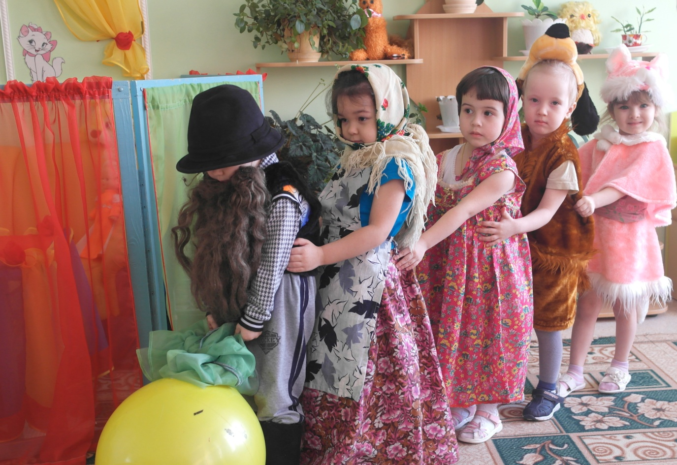
Театрализованный показ сказки: «Репка»

Slide 12
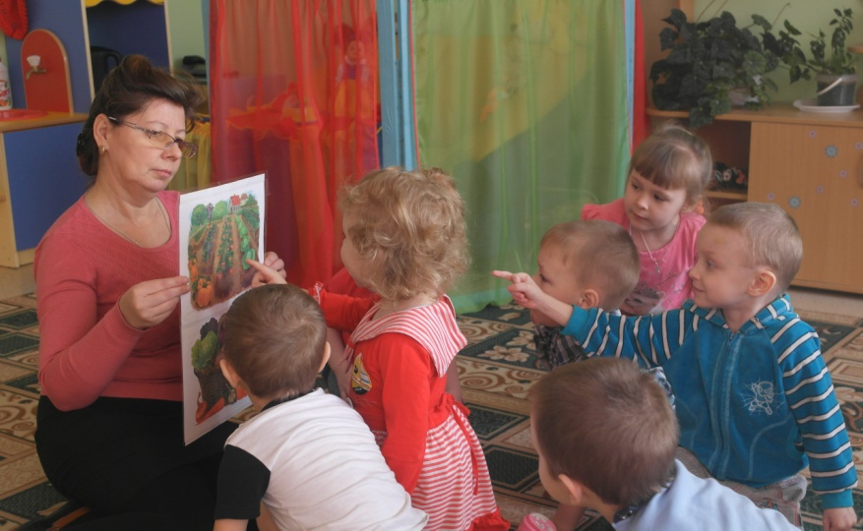
«Познание»
Общение и показ: «Что растет на нашей грядке?», «Таблетки растут на грядке»
Видео презентации для детей: «Огород», «Полезное и вредное», «Что и как растет»
Рассматривание: Дидактические картинки для ознакомления: «Овощи», плакат «Овощи».

Slide 13
Дидактические игры и упражнения:
«Подбери по размеру», «Волшебный мешочек», «Найди пару», « Что сажают в огороде», «Чего не стало», «Раздели на группы», «Какой формы?», «Собери овощи из частей», «Корзиночка» (шнуровочка), «Овощи», «Собираем урожай», «Витаминная корзинка» (рамки вкладыши), «Овощная мозайка », «Репка» (пазлы),

Slide 14
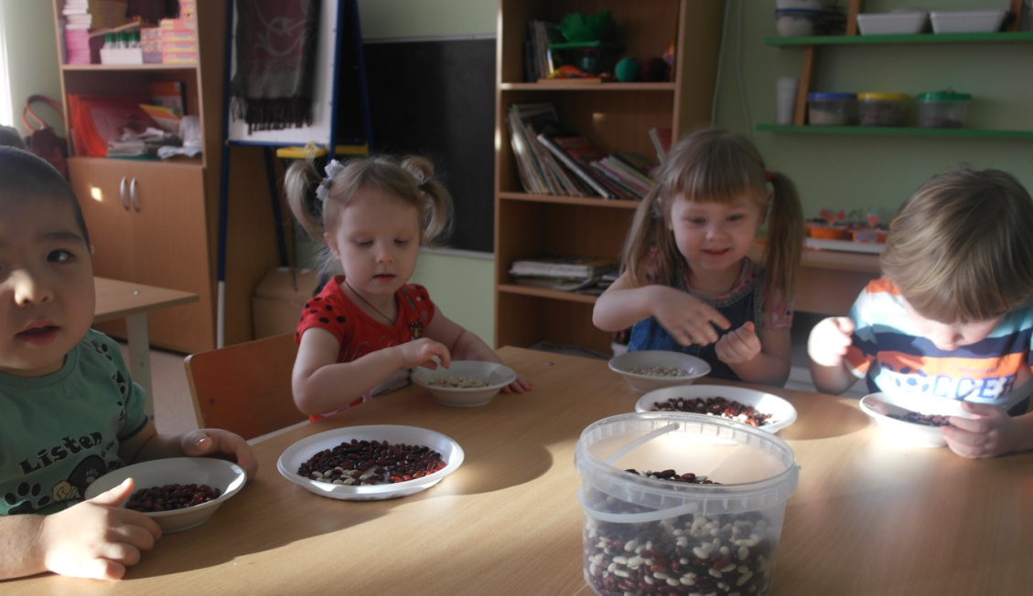
Игры-экспериментирования:
«Найди такой же» (обследование на ощупь-горох, фасоль и т.п.), «Угадай на вкус».

Slide 15
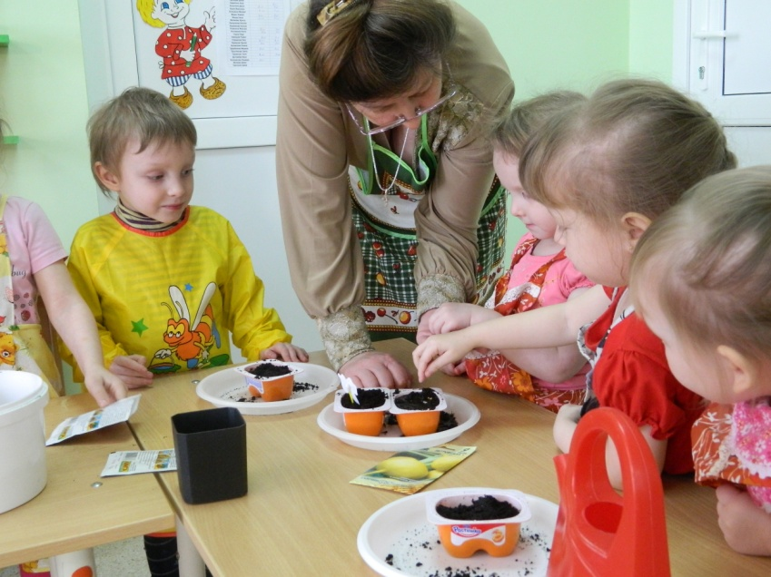
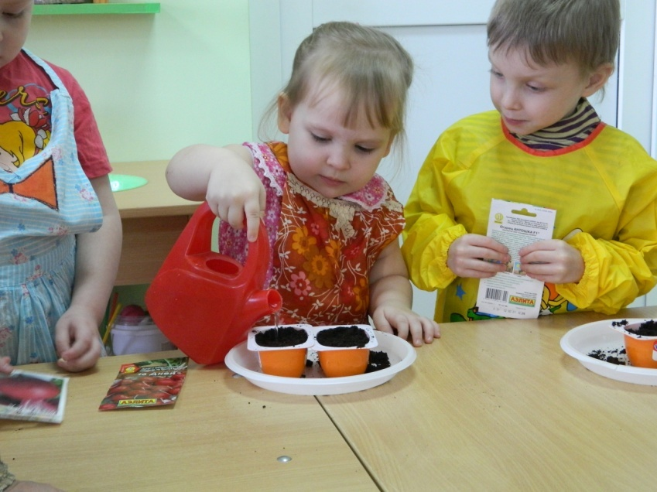
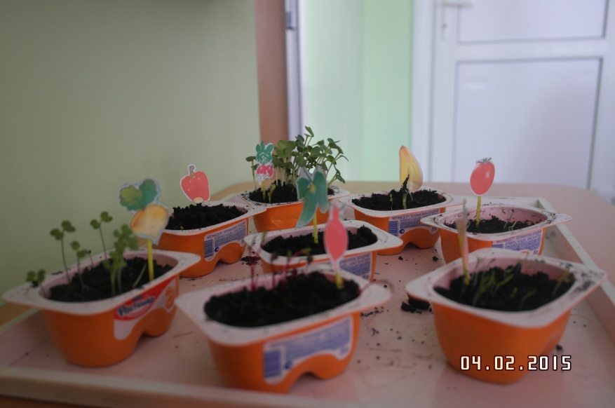
Исследовательская деятельность: « Посадка семян овощей в землю»

Slide 16
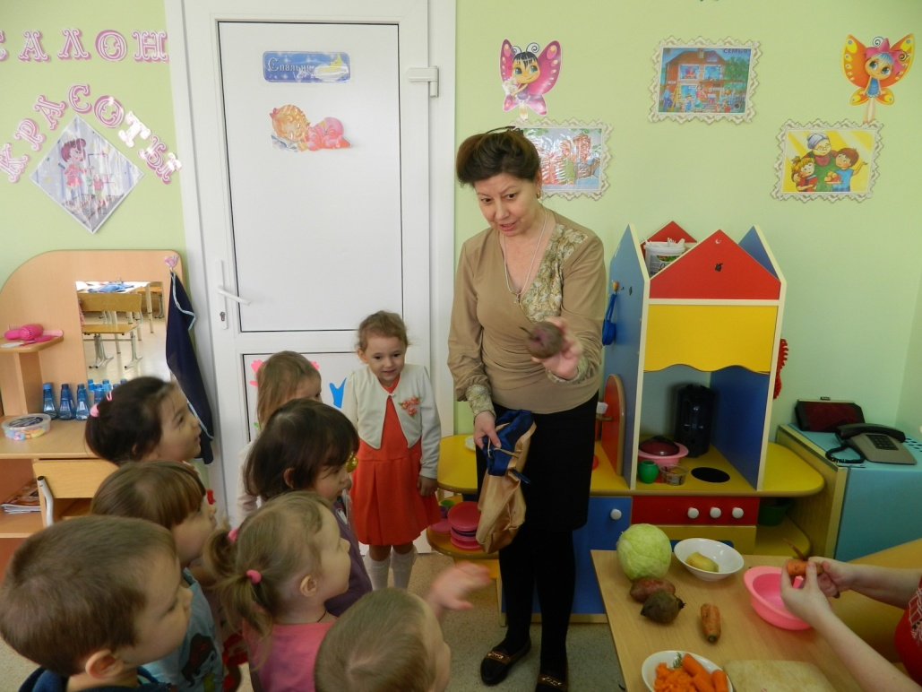
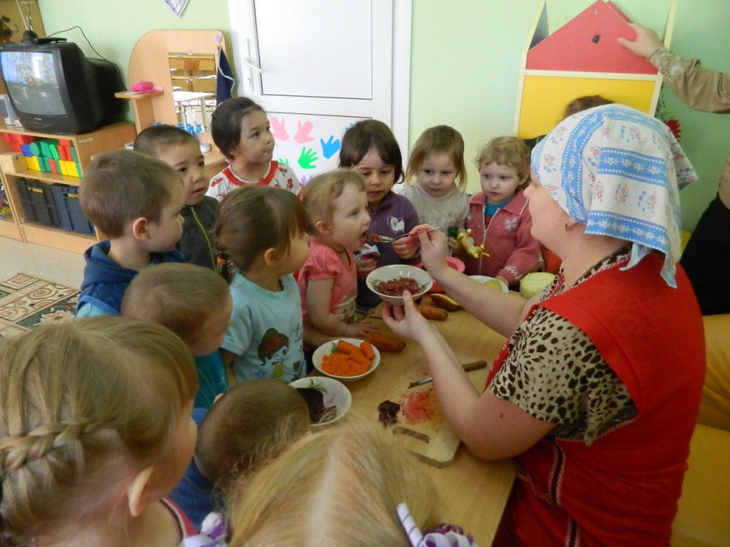
Продуктивная деятельность:
« Готовим салат ВИНИГРЕТ»

Slide 17
«Художественное творчество»
Рисование:
работа с красками «Овощи». «Поможем деду собрать картошку в мешок». «Рисование овощами» (нетрадиционная техника рисования)

Slide 18
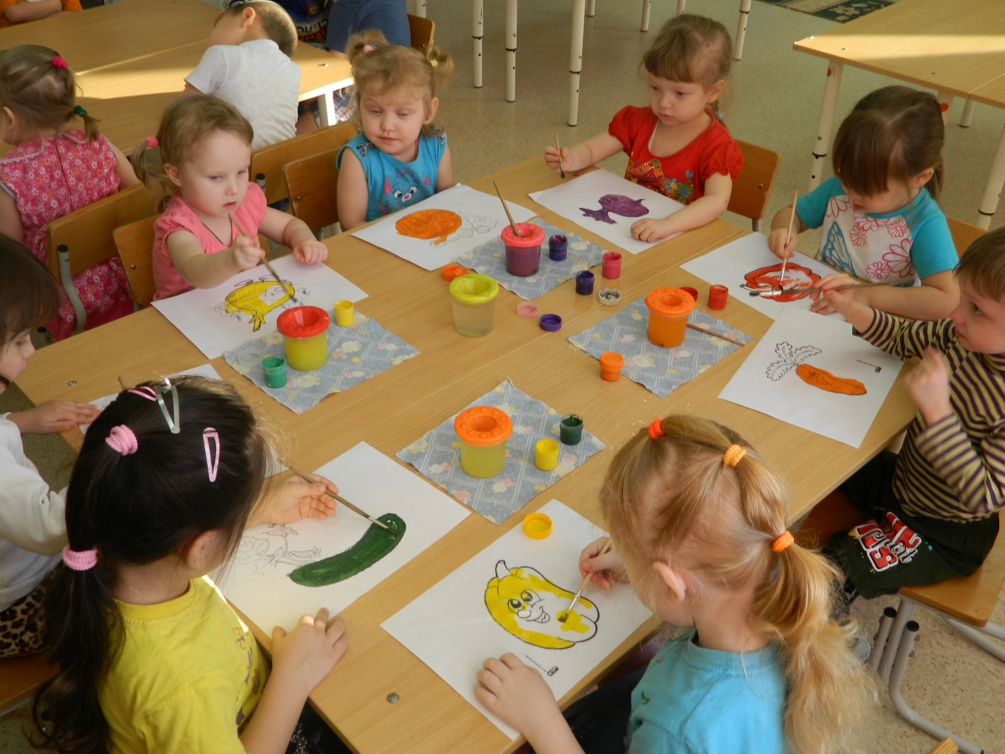

Slide 19
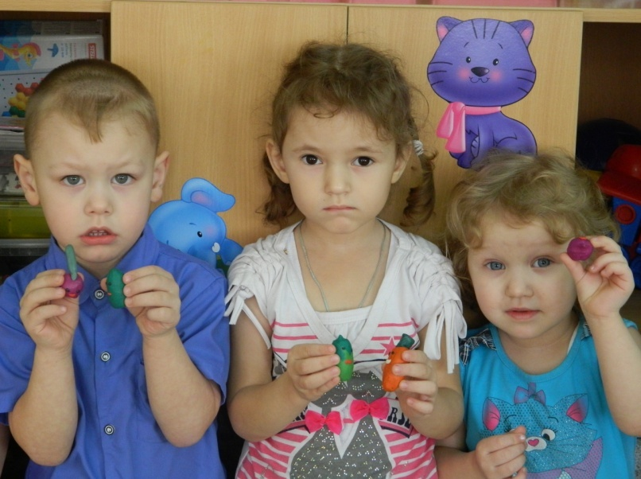
Лепка:
«Помидоры, огурцы, свёкла и картошка», «Морковка для зайки»

Slide 20
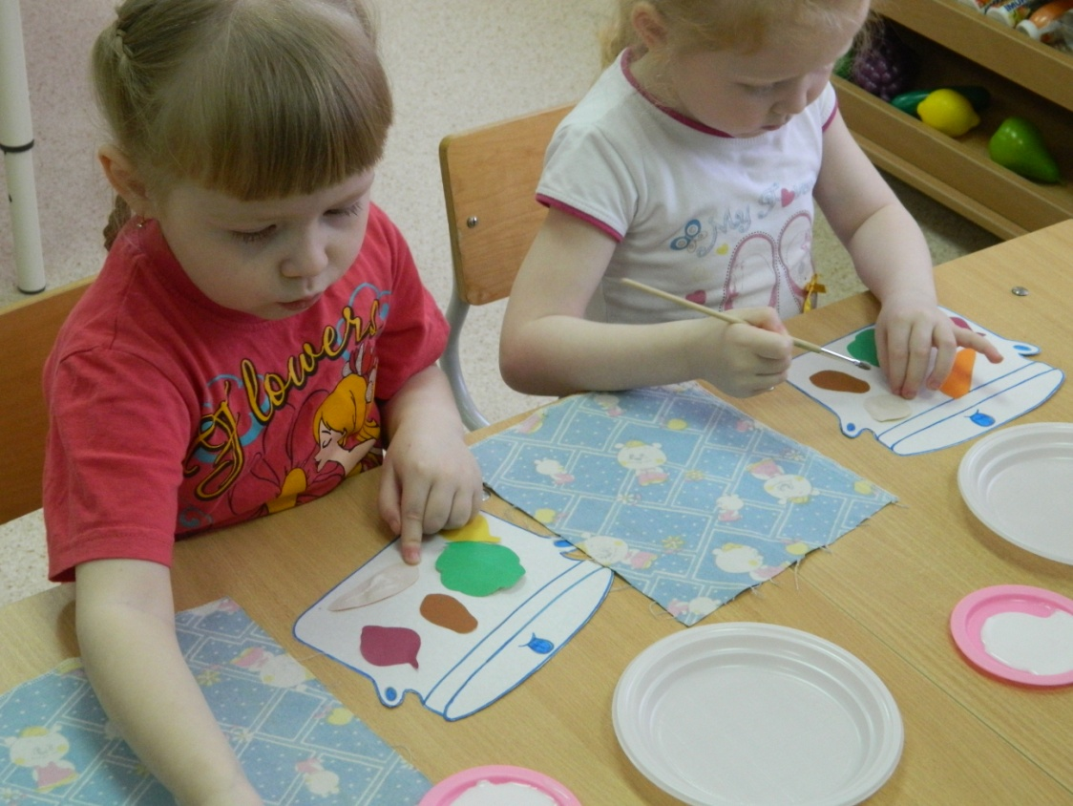
Аппликация:
«Борщ в кастрюле», «Заготовки на зиму: Огурцы и помидоры в банках».

Slide 22
«Чтение художественной литературы»
Чтение (рассказывание): русск. народ. сказка «Репка», белор. народ. сказка «Пых», Е. Бехлерова. «Капустный лист», С. Маршак. «Синьор помидор», Н.Носов. «огурцы». О. Масаинов, Гнешева. И. «Артисты с грядки».
Рассматривание иллюстрации: рассматривание иллюстраций различных овощей (загадки).
Видео презентация «Овощи» (стихи).
Чтение стихов: А. Прокофьева «Огород», А. Барто. «Морковный сок», Е.Трутнева «Урожай, урожай!», А. Барто «Грядка», Ю. Ф. Глушенко «Овощи», Ю. Тувим «Приходите в огорд», Е. Благинина «Картошка», Э. Островская. «Огурец», Л. Квитка. «Кочан».
Малые фольклорные формы: Потешка «Огуречик, огуречик…»
«Музыка»
разучивание песни «Урожай собирай», «Антошка»,
Просмотр мультфильмов: «Приключения огуречика», «Веселый огород»

Slide 23
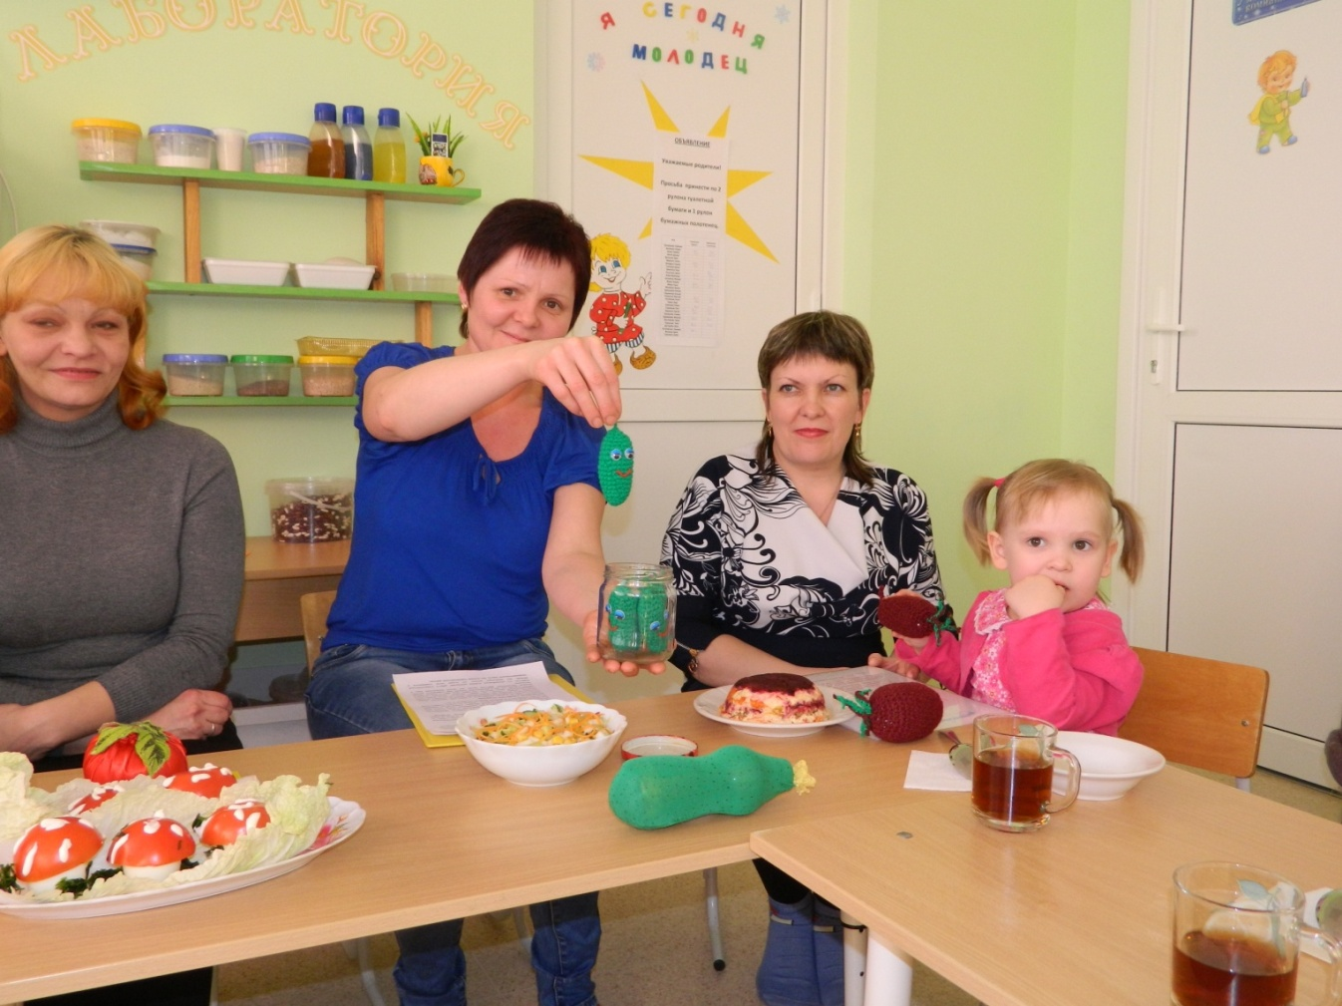
Познавательный досуг
«Витаминки с грядки»
(мероприятие с родителями)

Slide 24
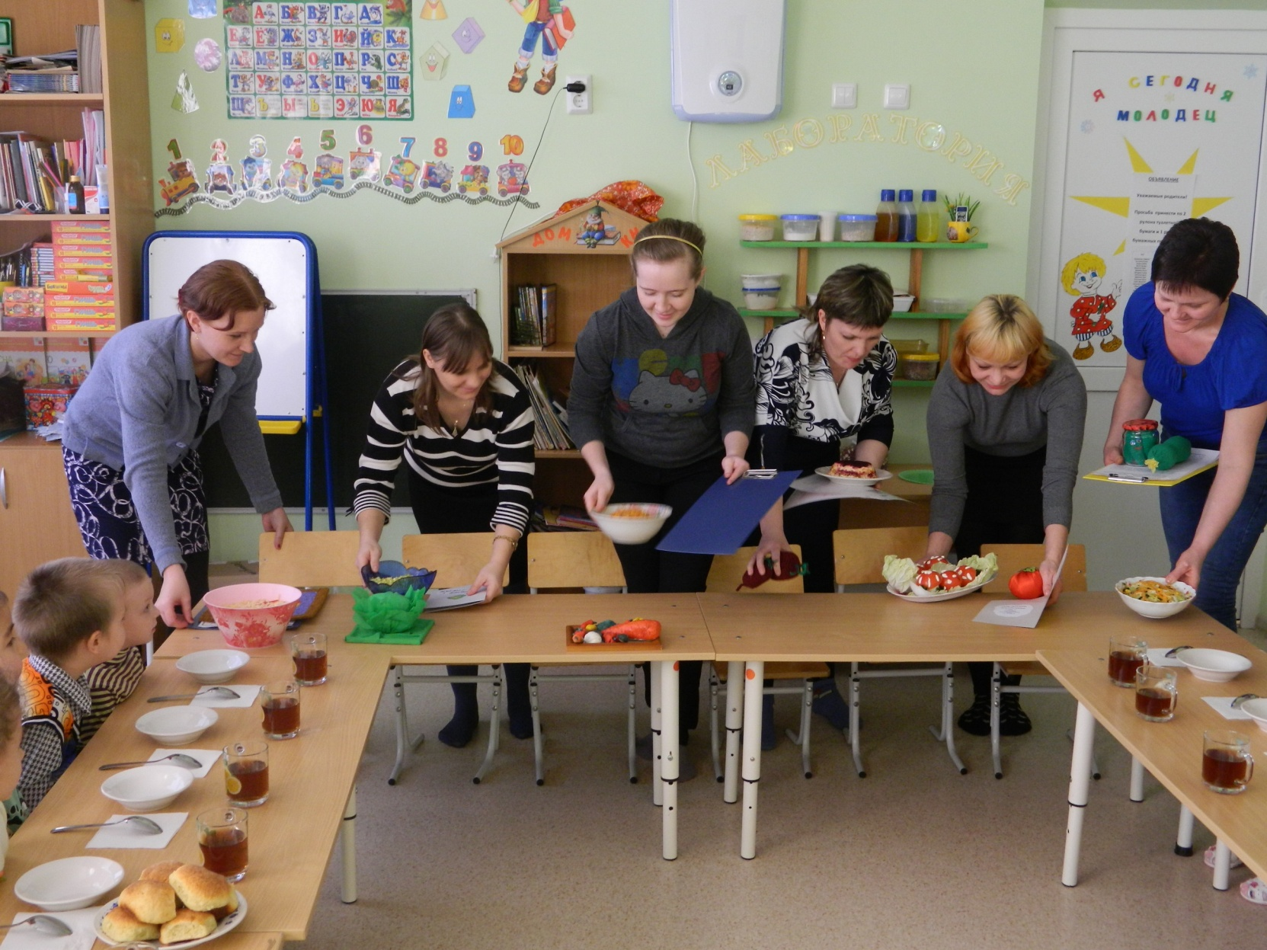
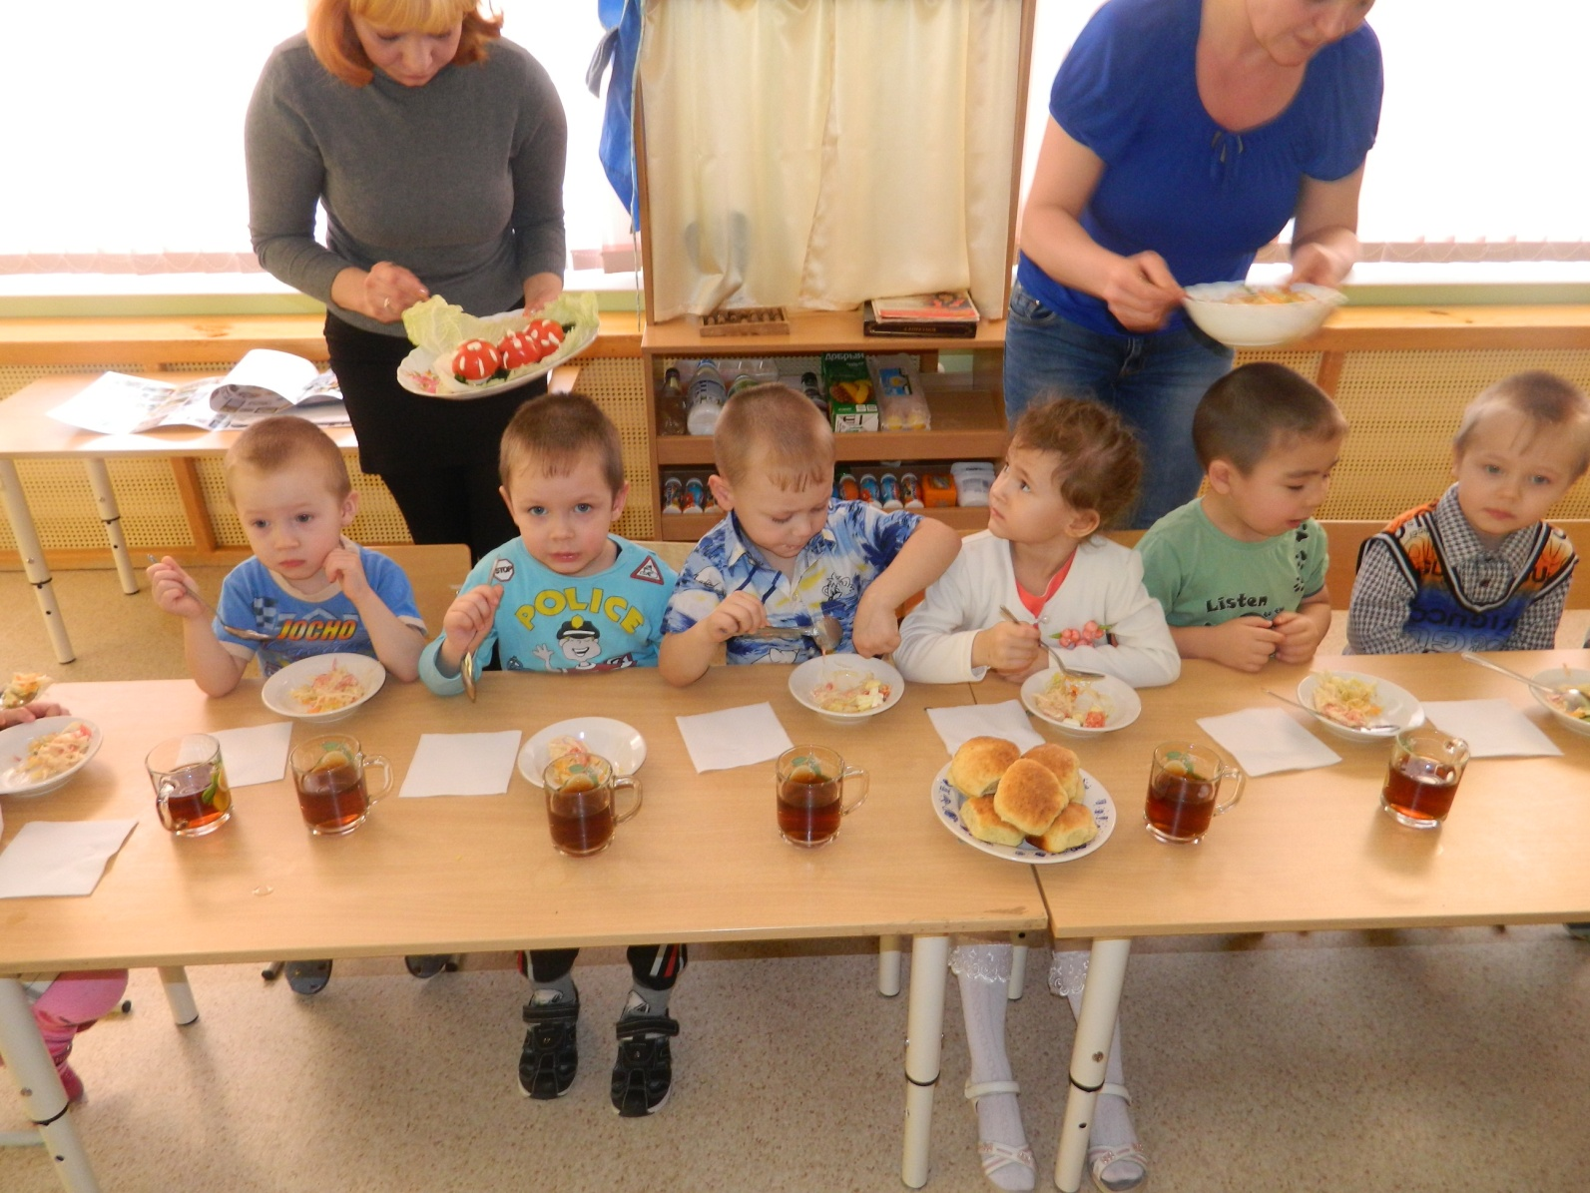
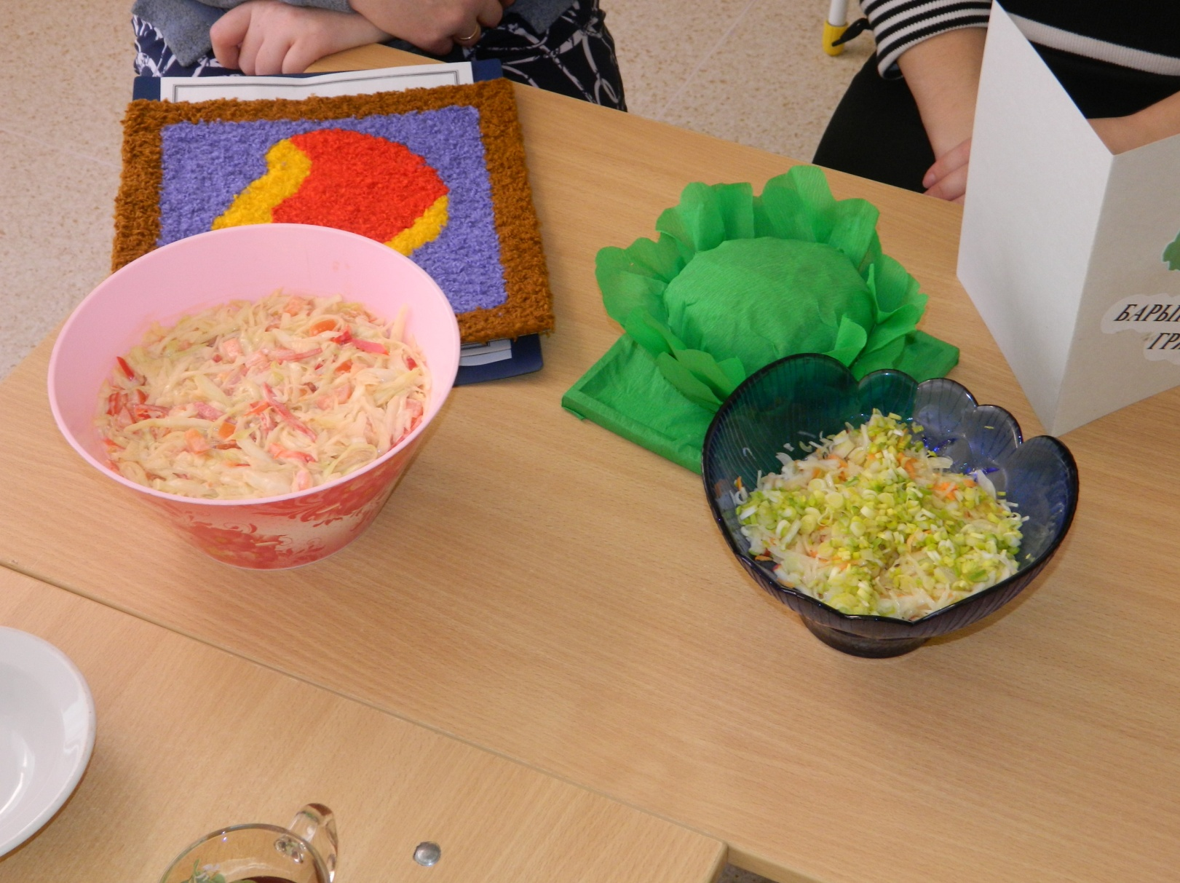

Slide 26
Итоги реализации проекта:
Понимание детьми о необходимости правильного питания, что в овощах много полезных витамин необходимых для здоровья, и то, что для выращивания овощей нужен уход за ними.
Привитие детям любви бережного отношения к овощам.
Развитие у детей познавательной активности, творческих способностей.
.

Slide 27
Результаты проекта:
Дети больше едят овощи и блюда из овощей.
Дети задают вопросы о правильном питании, здоровом образе жизни.
Дети проявляют интерес к выращиванию и уходу овощных культур.
Дети стали интересоваться приготовлением блюд из овощей.
Оформление тематической папки «Витаминные семейки»;
Оформление плакатов на тему «Полезные продукты», «Вредные продукты»;

Slide 28
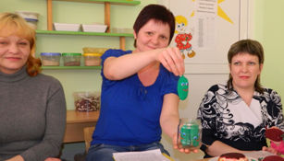
Калейдоскоп мнений
Детям очень понравился проект, стали задавать много вопросов о полезных овощах
Нам очень понравилось садить семена и наблюдать за ними
Такая формы работы очень интересна не только детям, но и педагогам и родителям

